Slide 1
造市策略研究

Slide 2
前言
觀察市場於特定短暫時間（10min），期貨價格呈現正負20點變動，因此於上下方大量掛單，執行造市策略，可能可以賺取點差
然而造市策略非常容易受到短期趨勢影響，我還沒想到用波動度建模出可行的造市策略
於是我以市場微結構角度觀察期貨價格形成機制，發現潛在交易訊號隱藏在訂單流時間序列
一些發現：
  交易不是那麼熱絡的時候，spread由3->2 或是2->1 的方向可能有預測市場趨勢的可能
    然而spread由1->2或是2->3不具方向性預測能力
  價格由平穩態急速探底的時候基本上都是人為製造
  投機者拉抬價格的規律

Slide 3
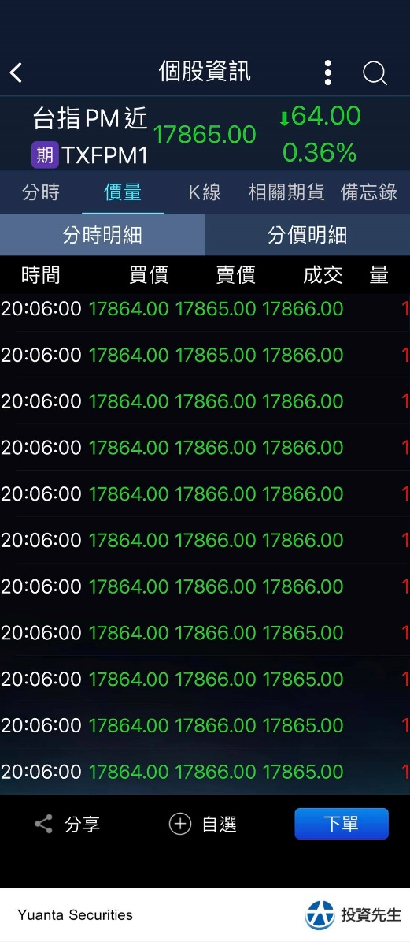
識別強趨勢訊號
成交訂單流於平穩時間段約為1秒出現2或3個多空單，期貨價格之所以出現變化通常是由程式下達的市價單形成
投機者往往會將大單利用程式，拆分成小
高頻交易單，根據拆法可以識別強趨勢訊
號是真的或假的
我發現日盤出現一排紅1或綠1往往不會滑
價，甚至會是價格趨勢的反指標
  停損 停利
  試盤
    識別冰山訂單是否存在，透過刷一排1看一下
    委買、委賣出現多少新單
  真的想做多

Slide 4
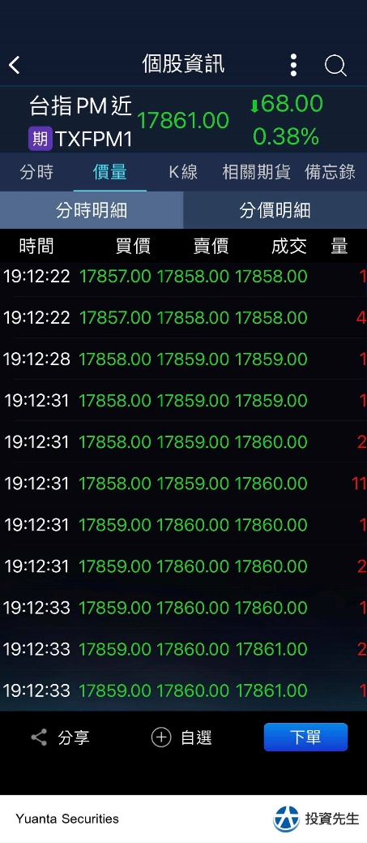



識別強趨勢訊號
投機者試圖製造趨勢時，其高頻單拆法會於一連串1之間加入比較大的數字（例如11），大概於30秒後投機者會觀察趨勢是否製造成功

Slide 5
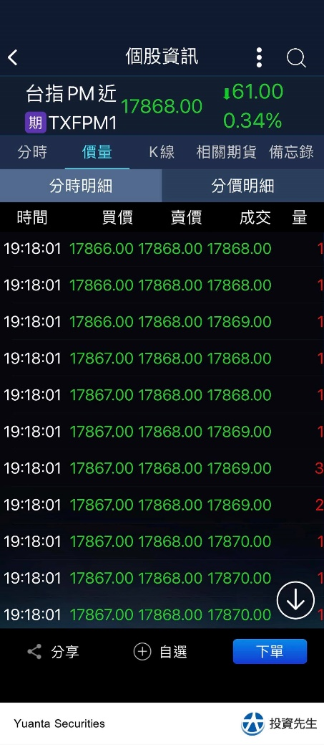
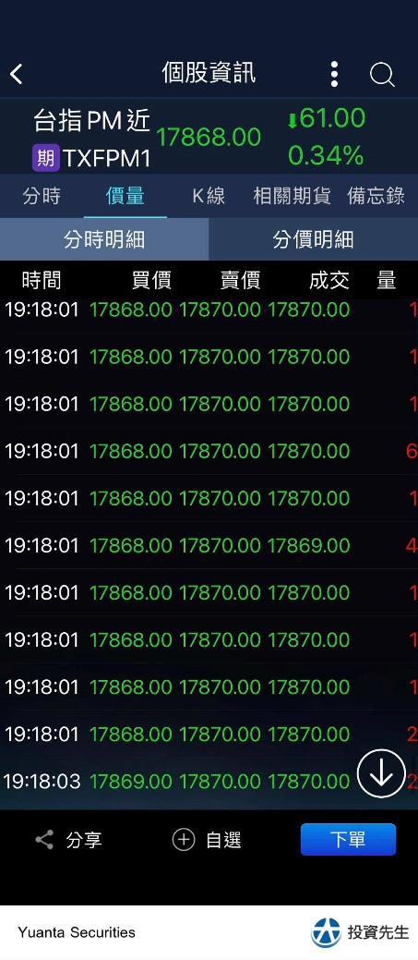
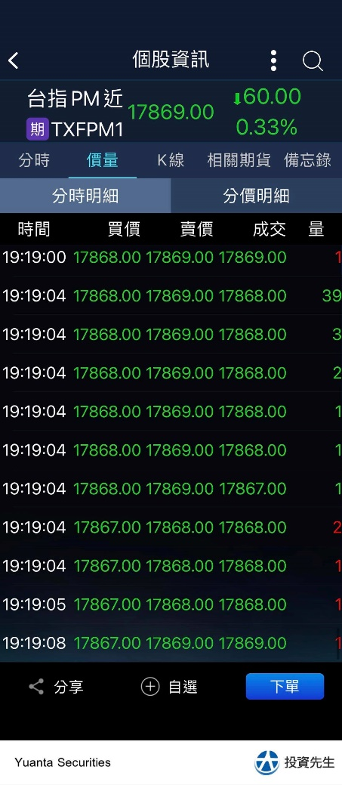
識別強趨勢訊號
投機者試圖製造趨勢時，其高頻單拆法會於一連串1之間加入比較大的數字（例如11），大概於30秒後投機者會觀察趨勢是否製造成功
  由58拉抬至70發現遇到阻力於是主動結束趨勢

Slide 6
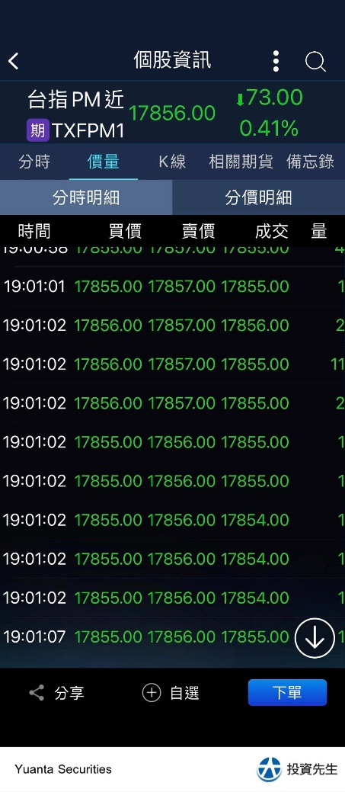
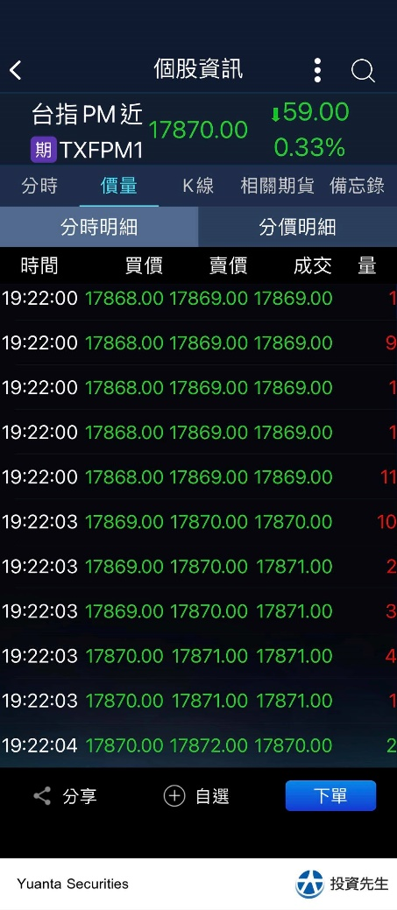
可能識別投機者進入市場的訊號
猜測可能是投機者程式設計的問題，成交的訂單流於夜盤出現11的機率特別高（日盤是22/24機率特別高）
  通常出現於製造趨勢的前半段，猜測可能是程式設計者定義一系列的門檻，決定分別給予2和9的量，而2和9的疊加就是11
  觀察可以發現5、6、7、8出現的頻率過低，所以基底應該是1、2、9

Slide 7
實際統計訂單流
發現高頻訂單確實有個別特徵

Slide 8
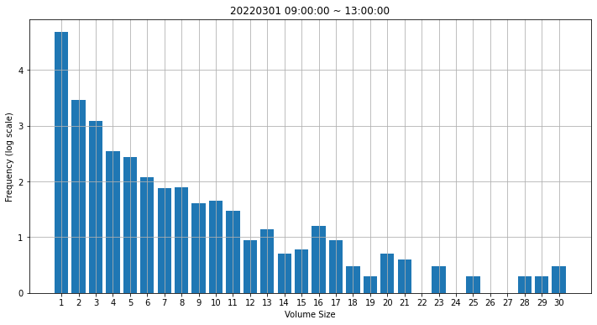
實際統計(以3/1為例)
我將期交所公布的交易明細實際統計出單量，下圖為逐筆交易統計單量
  正常而言，依據人下單的實際情況單量10會比9和11多

Slide 9
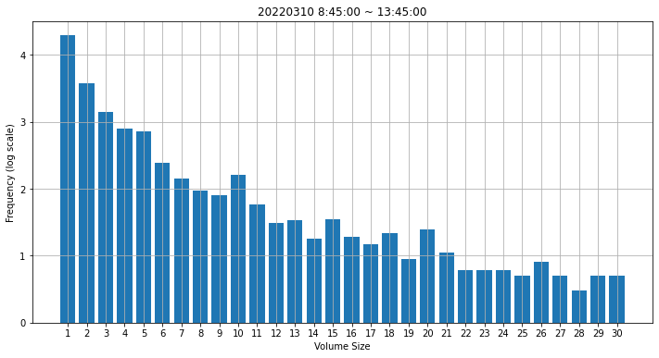
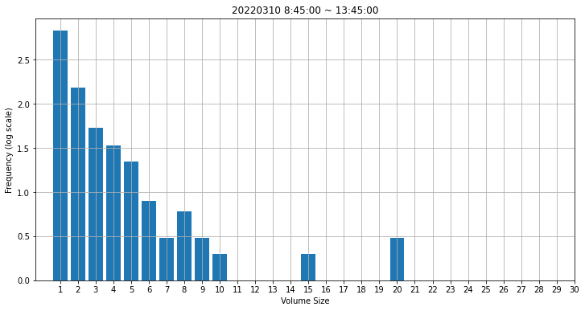
實際統計(以3/10為例)
另外一方面以3/10號為例，左圖為逐筆交易統計單量，右圖為高頻交易成交的逐筆交易統計單量

Slide 10
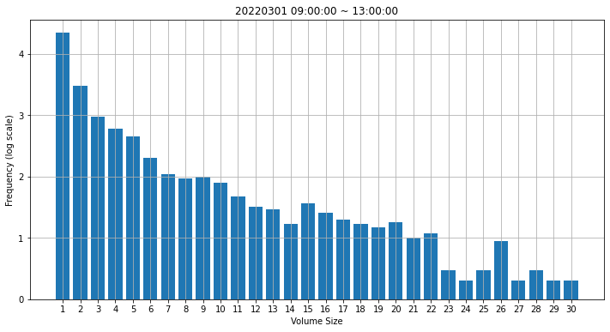
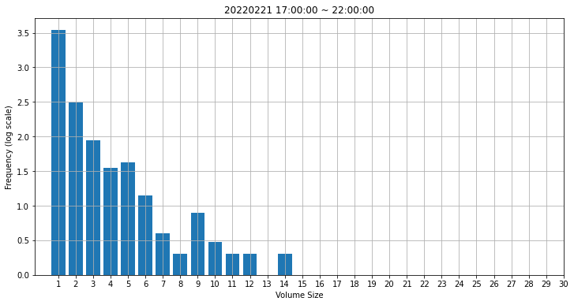
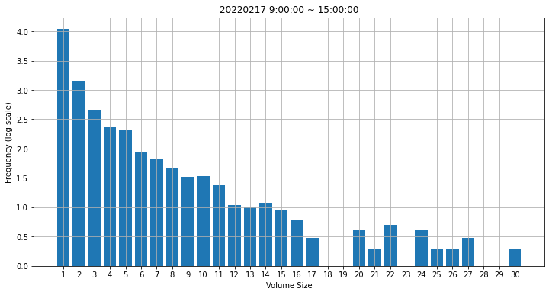
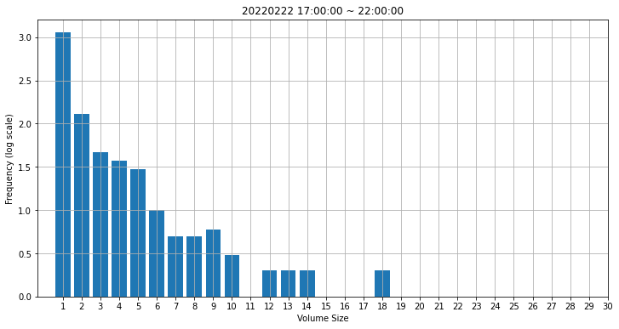
實際統計
我將期交所公布的交易明細實際統計出單量，並只統計那些一秒內成交的逐筆交易單，發現高頻交易單確實會偏好某些數字
  夜盤會偏好個別數字會更明顯，但基本上可以確定9出現的機會比較多

Slide 11
訂單流與台指期價格形成機制

Slide 12
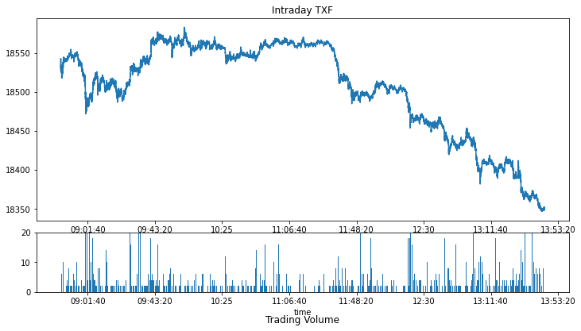
實際統計(以2022-01-18交易資料為例)
下圖是逐筆交易訂單的價和量，可以發現單量超過10的訂單在台指期價格上行或下行階段有群聚現象
  若急下行階段訂單流中間夾帶極大單量，通常後續會有一波小反彈

Slide 13
實際統計(以2022-01-18交易資料為例)
下圖是逐筆交易訂單的價和量，可以發現單量超過10的訂單在台指期價格上行或下行階段有群聚現象
  若急上行階段訂單流中間夾帶極大單量，通常後續會是一段平穩期

Slide 14
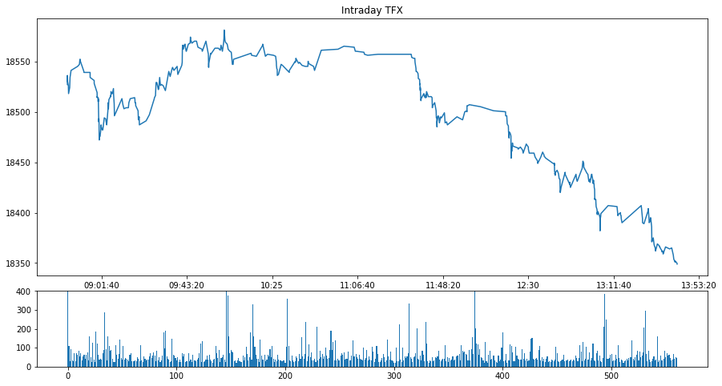
實際統計(以2022-01-18交易資料為例)
將訂單流以高頻單進行標記，若高頻訂單流在一段時間小於一定的閾值，突兀出現的訂單流通常方向相反

Slide 15
實際統計(以2022-01-18交易資料為例)
若高頻訂單流在一段時間小於一定的閾值，且逐筆交易單量沒有出現大單，價格會是平穩態

Slide 16
基於我觀察到現象我認為可以利用訂單流優化造市策略

Slide 17
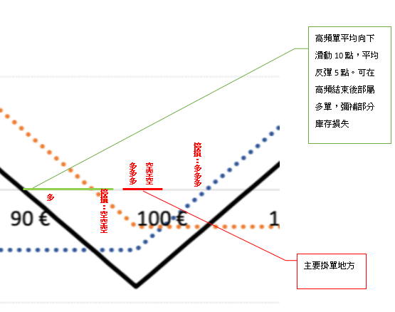
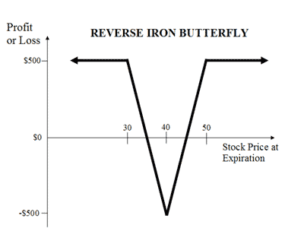
造市策略
造市策略可用以下方法防止短時間不確定的上行或下行走勢
逐筆大單
  急下行階段訂單流中間夾帶極大單量後續會有一波小反彈
  急上行階段訂單流中間夾帶極大單量後續會是一段平穩期
高頻訂單流型態識別
  小於一定閾值的高頻訂單流，通常方向相反
    若出現超過300，後續的高頻訂單流可能方向相同
  高頻訂單流在一段時間小於一定的閾值，且逐筆交易單量沒有出現大單，價格會是平穩態
以跨式進行保護
  將Straddle改成Iron fly可以避免時間價值損失

